Slide 1
04 Networking Basics Module 4: Build a Home Network
Class code: KCS414
Year Offering: 2025, 2nd Term
Target Grade Level: 4th Grade
Japanese Course Title: ネットワーク入門1,2
Created by Mariko Tagawa (marikotagawa@gmail.com), JICA volunteer
1

Slide 2
TABLE OF CONTENTS 2
01
02
03
04
05
06
CISCO Packet Tracer
Communication in a Connected World
Network Components,
Types, and Connections
Build a
Home Network
Communication Principles
07
08
09
The Access Layer
The Internet Protocol
IPv4 and Network Segmentation
中間試験
2

Slide 3
TABLE OF CONTENTS 2
10
11
12
13
14
15
Dynamic Addressing with DHCP
Gateways to Other Networks
The ARP Process
Routing Between Networks
TCP and UDP
16
17
Application Layer Services
Network Testing Utilities
期末テスト
3

Slide 4
1. About Today’s Class
Module 4: Build a Home Network
4.0. Introduction
4.1. Home Network Basics
4.2. Network Technologies in the Home
4.3. Wireless Standards
4.4. Exercise : Set Up a Home Router using Packet Tracer – 60min
4.5. Build a Home Network Summary
Check Test 4
4

Slide 5
1. 今日の授業について
Module 4: ホームネット(家庭内)ワークの構築
4.0.イントロダクション
4.1. ホームネットワークの基本
4.2. 家庭でのネットワーク技術
4.3. 無線規格
4.4. 演習: Packet Tracerを使用してホームルーターを設定する – 60分
4.5. ホームネットワークの構築のまとめ
4.5. 確認テスト4
演習：CISCO Packet Tracer
Add IoT Devices in PT
Connect Devices to a Home Gateway and Monitor Network
5

Slide 6
2. Today’s Goal
Module 4: Build a Home Network
Module Objective: Configure an integrated wireless router and wireless client to connect securely to the internet.
Home Network Basics: Describe the components required to build a home network.
Network technologies in the Home: Describe wired and wireless network technologies.
Wireless Standards: Describe Wi-Fi.
Exercise: Set Up a Home Route with Packet Tracer: Configure wireless devices for secure communication.
6

Slide 7
2. 今日の授業の目標
Module 4: ホームネットワークの構築
モジュールの目的： 無線ルーターと無線クライアントを設定し、インターネットに安全に接続する。
ホームネットワークの基本： ホームネットワークを構築するために必要な構成要素について説明する。
家庭でのネットワーク技術： 有線および無線のネットワーク技術について説明する。
無線規格： Wi-Fiの規格について説明する。
演習： Packet Tracerを使用して、安全な通信のためにホームルーターを設定する。
7

Slide 8
4.1. Home Network Basics
4.1.1 Video - Typical Home Network Setup
このビデオでは、ホームネットワークで使用されるネットワーク機器の概要について説明します。
ホームネットワークは、 2つの主要なネットワークで構成されています。
パブリックネットワークとローカルネットワークです。
パブリックネットワークは通常、ケーブルTVまたはDSLプロバイダー （インターネットサービスプロバイダー：ISP）によって提供され、イーサネットネットワークとは異なるプロトコルと伝送方法を使用します。
ホームネットワークでは、ISPのネットワーク信号をローカルネットワークへの信号を変換するためにモデムが必要です。
8

Slide 9
4.1. Home Network Basics
4.1.1 Video - Typical Home Network Setup
ビデオではいろいろなタイプのネットワーク機器の説明があります。
ケーブルTVモデム：同軸ケーブル用の入力とローカルホームネットワーク用の出力ポートを備えたモデム。
ほとんどのホームネットワーク機器は無線（WiFi) 接続を提供します。
デバイスには「インターネット」と書かれたポートがあり、それはインターネットプロバイダー （ISP ) の接続ポートを示しています。
ホームネットワーク機器は、通常、インターネット接続用ポートとLAN接続用ポートを備えています。
9

Slide 10
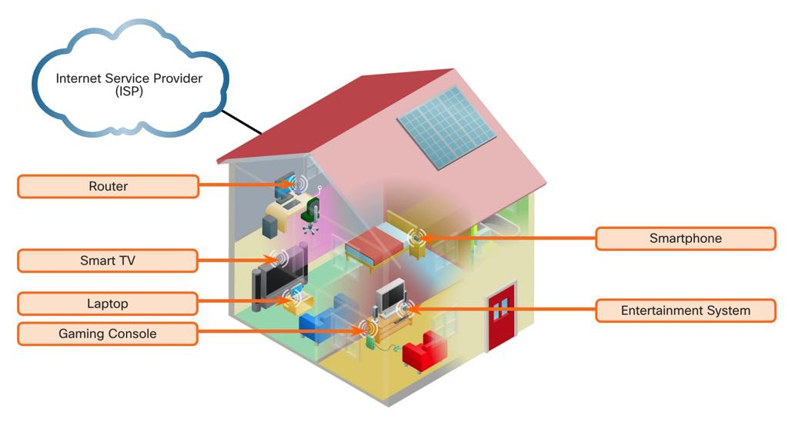
4.1. Home Network Basics
4.1.2 Components of a Home Network
There are many different types of devices that might be connecting to a home network, as shown in the figure. Here are a few examples:
Desktop computers
Gaming systems
Smart TV systems
Printers
Scanners
Security cameras
Telephones
Climate control devices
10

Slide 11
4.1. Home Network Basics
4.1.2 ホームネットワークの構成要素
図に示されているように、ホームネットワークに接続するさまざまな種類のデバイスがあります。
以下はいくつかの例です：
デスクトップコンピュータ
ゲームシステム
スマートTV
プリンター
スキャナー
セキュリティカメラ
スマートフォン
11

Slide 12
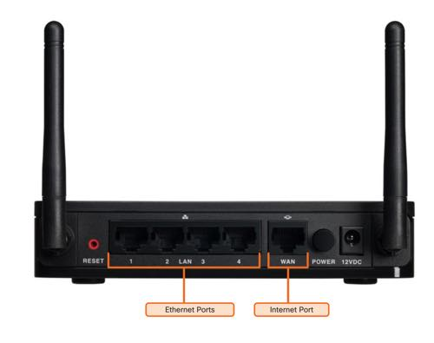
4.1. Home Network Basics
4.1.3 Typical Home Network Routers
Small business and home routers typically have two primary types of ports:
Ethernet Ports
These ports connect to the internal switch portion of the router. These ports are usually labeled “Ethernet” or “LAN”, as shown in the figure. All devices connected to the switch ports are on the same local network.
Internet Port
This port is used to connect the device to another network. The internet port connects the router to a different network than the Ethernet ports. This port is often used to connect to the cable or DSL modem in order to access the internet.
12

Slide 13


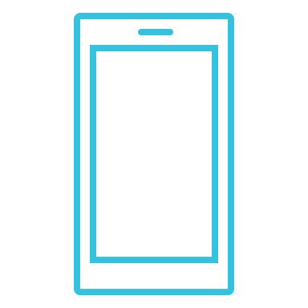

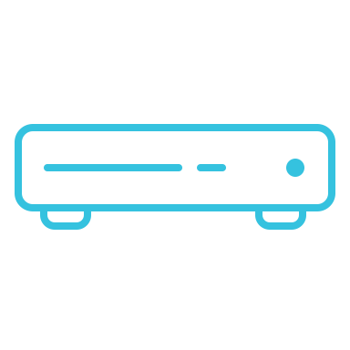
4.1. Home Network Basics
エンドデバイス
Internet
4.1.3 一般的なホームネットワークルータについて
小規模ビジネスや家庭用のルーターには、通常2種類の主要なポートがあります：
イーサネットポート（LAN)
これらのポートは、通常、「Ethernet」または「LAN」とラベル付けされています。イーサネットポートに接続されたすべてのデバイスは、同じローカルネットワーク上にあります。
インターネットポート（WAN)
このポートは、デバイスをインターネットに接続するために使用されます。このポートは、インターネットにアクセスするためにケーブルモデムやDSLモデムを接続しますす。
モデム
13

Slide 14
4.1. Home Network Basics
4.1.4 Quiz4_1 Check Your Understanding - Home Network Basics
https://forms.gle/uHqQ4jRdkFWwS5nq8
Question 1
A home router typically only provides wired access to the network. You have to buy a separate device for wireless access? Ture or false?
家庭用ルーターは通常、有線接続のみでネットワークにアクセスを提供し、無線接続には別途デバイスを購入する必要があります？正しいか誤りか？
True
False
14

Slide 15
4.1. Home Network Basics
4.1.4 Quiz4_1 Check Your Understanding - Home Network Basics
https://forms.gle/uHqQ4jRdkFWwS5nq8
Question 2
Which of the following is used to connect a wired device to the internal switch of the home router?
家庭用ルーターのどのポートが、有線デバイスを接続するために使用されますか？
Wireless port
Ethernet port
Power port
Internet port
15

Slide 16
4.2. Network Technologies in the Home
4.2.1 LAN Wireless Frequencies
Bluetooth Technology:
Operates in the 2.4 GHz band.
Designed for low-speed, short-range communications.
Capable of connecting with multiple devices simultaneously (one-to-many communication).
Commonly used for computer peripherals like wireless mice, keyboards, and printers, and for transmitting audio to speakers or headphones.
Wireless LAN Technologies:
Use the 2.4 GHz and 5 GHz bands.
Provide higher power transmission than Bluetooth, resulting in greater range and improved throughput.
Conform to various IEEE(*1) 802.11 standards, which are the basis for most modern wireless LAN technologies. (*1) Institute of Electrical and Electronics Engineers (IEEE) : IEEE develops and publishes technical standards, especially in the fields of electrical, electronics, and computer engineering.
IEEE 802.11 is the first 2.4 GHz Wi-Fi standard. This standard and its subsequent amendments are the basis for Wi-Fi wireless networks.
16

Slide 17
4.2. 家庭でのネットワーク技術
4.2.1 無線LAN周波数
Bluetoothテクノロジー:
2.4 GHz帯域で動作します。
低速かつ短い距離の通信向けに設計されています。複数のデバイスに同時に接続可能。
ワイヤレスマウス、キーボード、プリンターなどのコンピュータ周辺機器、およびスピーカーやヘッドホンへの音声送信によく使用されます。
無線LANテクノロジー:
2.4 GHzおよび5 GHz帯域を使用します。
Bluetoothよりも、通信範囲が広く、スループットが向上します。
2.4 GHzおよび5 GHzの周波数帯の無線技術は、免許不要です。
ほとんどの現代の無線LAN技術の基礎となる、さまざまなIEEE (*1) 802.11規格に準拠しています。
(*1) 電気電子技術者協会（IEEE：Institute of Electrical and Electronics Engineers ）:
IEEEは、特に電気、電子、コンピュータ工学の分野で技術規格の開発と発行を行っています。IEEE 802.11は最初の2.4 GHz帯Wi-Fi規格です。この規格は、Wi-Fi無線ネットワークの基礎となっています。
17

Slide 18
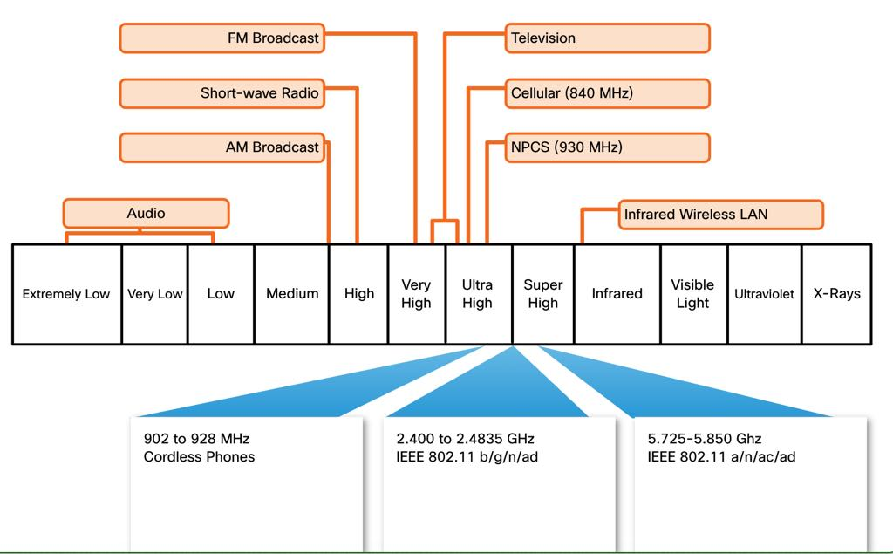
4.2. Network Technologies in the Home
4.2.1 LAN Wireless Frequencies
18

Slide 19
4.2. Network Technologies in the Home
4.2.1 無線LAN周波数
2.4GHz
5GHz
19

Slide 20
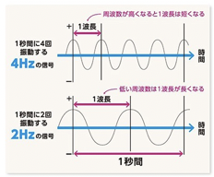
4.2. Network Technologies in the Home
4.2.1 無線LAN周波数
LAN Wireless Frequencies （無線LANの周波数）とは
周波数とは１秒間に含まれる波の数です。 周波数が高くなると単位時間当たりの波の数が多くなるため、１秒間に送ることができるデータ量が多くなります。2.4GHzより5GHzの無線の方が速度が速い
20

Slide 21
4.2. Network Technologies in the Home
4.2.2 Wired Network Technologies
Wired vs. Wireless Communications: While many home network devices are capable of wireless communication, certain applications benefit more from a wired connection. Wired connections provide a dedicated link not shared with other network users, which can offer advantages in stability and speed.
Ethernet Protocol: Ethernet is the standard protocol for wired LAN (Local Area Network) communications. It encompasses a suite of protocols that enable devices to communicate over a wired network.
Cable technologies
Category 5e Cable: Category 5e is the most common wiring used in a LAN. The cable is made up of 4 pairs of wires that are twisted to reduce electrical interference.
Coaxial cable: Coaxial cables are widely used in various applications, including cable television, internet connections through cable modems, and connecting radio transmitters and receivers with their antennas.
Fiber-Optic Cable: Fiber-optic cables can be either glass or plastic with a diameter about the same as a human hair and it can carry digital information at very high speeds over long distances.
21

Slide 22
4.2. Network Technologies in the Home
4.2.2 有線ネットワーク技術
有線 vs 無線通信：
多くのホームネットワークデバイスは無線通信（WiFi) が可能ですが、特定のアプリケーションでは有線接続の方がメリットがある場合があります。
有線接続は安定した接続性と速度において利点があります。
イーサネットプロトコル： イーサネットは、有線LAN（ローカルエリアネットワーク）通信の標準プロトコルです。
22

Slide 23
4.2. Network Technologies in the Home
4.2.2 有線ネットワーク技術
ケーブル技術
カテゴリ5eケーブル： カテゴリ5eは、LANで最も一般的に使用されるケーブルです。このケーブルは、電気的干渉を減らすためにねじられた4対のワイヤーで構成されています。
同軸ケーブル： 同軸ケーブルは、ケーブルテレビ、ケーブルモデムによるインターネット接続、ラジオの送信機や受信機をアンテナに接続するなどの用途で広く使用されています。 同軸ケーブルは、内側のワイヤーが管状の絶縁層に囲まれ、その外側に管状の導電シールドが配置されています。
光ファイバーケーブル： 光ファイバーケーブルはガラスまたはプラスチックでできています。その直径は人間の髪の毛ほどで、データを非常に高速で長い距離、通信することができます。
23

Slide 24
4.2. Network Technologies in the Home
4.2.3 Quiz4_2 Check Your Understanding - Network Technologies in the Home
https://forms.gle/akLWnPYUo316GCaJ8
Question 1
True or false?
Certain areas of the electromagnetic spectrum can be used without a permit.
特定の周波数の無線技術は、免許（許可）なしで使用できます。正しいか、間違っているか？
True
False
24

Slide 25
4.2. Network Technologies in the Home
4.2.3 Quiz4_2 Check Your Understanding - Network Technologies in the Home
https://forms.gle/jrLaaGqNzhtGqnGB7
Question 2
True or false?
Wi-Fi, Bluetooth, and cordless phones all use the same frequency ranges.
Wi-Fi、Bluetooth、コードレス電話はすべて同じ周波数帯域を使用しています。正しいか、間違っているか？
True
False
25

Slide 26
4.2. Network Technologies in the Home
4.2.3 Quiz4_2 Check Your Understanding - Network Technologies in the Home
https://forms.gle/jrLaaGqNzhtGqnGB7
Question 3
Which wired network technology has an inner wire surrounded by a tubular insulating layer, that is then surrounded by a tubular conducting shield.
内側のワイヤーが管状の絶縁層に囲まれ、その外側が管状の導電シールドで囲まれている有線ネットワーク技術はどれですか？
Coaxial cable （同軸ケーブル）
Category 5 cable （カテゴリ5eケーブル）
Fiber-optic cable （光ファイバーケーブル）
26

Slide 27
4.3. Wireless Standards
4.3.1 Wi-Fi Networks
IEEE:
The main organization responsible for creating these technical standards is the Institute of Electrical and Electronics Engineers (IEEE). The IEEE 802.11 standard specifically governs the Wireless Local Area Network (WLAN) environment. There are various amendments to this standard, each describing different wireless communication characteristics.
Frequency Bands for WLANs:
Wireless standards for local area networks typically use the 2.4 GHz and 5 GHz frequency bands, collectively known as Wi-Fi.
Wi-Fi Alliance:
Another key organization is the Wi-Fi Alliance, which tests wireless LAN devices from different manufacturers.
27

Slide 28
4.3. Wireless Standards
4.3.1 Wi-Fi Networks
IEEE:
技術標準を作成する主な組織は、電気電子技術者協会（ Institute of Electrical and Electronics Engineers (IEEE)）です。
IEEE 802.11規格は、無線LAN (Wireless LAN) の規格です。 https://en.wikipedia.org/wiki/IEEE_802.11
WLAN(Wireless LAN)の周波数帯:
ローカルエリアネットワークの無線規格は、通常、2.4 GHzおよび5 GHzの周波数帯を使用し、これらは総称してWi-Fiとして知られています。
Wi-Fiアライアンス:
もう一つの重要な組織はWi-Fiアライアンスで、異なるメーカーの無線LANデバイスをテストしています。
28

Slide 29
4.3. Wireless Standards
4.3.2 Wireless Setting
Network mode: Determines the type of technology that must be supported. For example,802.11b,802.11g,802.11n or Mixed Mode.
Network Name (SSID(*1) ): Used to identify the WLAN. All devices that wish to participate in the WLAN must have the same SSID.
Standard Channel: Specifies the channel over which communication will occur. By default, this is set to Auto to allow the access point (AP) to determine the optimum channel to use.
SSID Broadcast: Determines if the SSID will be broadcast to all devices within range. By default, set to Enabled.
(*1) Note: SSID stands for Service Set Identifier.
29

Slide 30
4.3. Wireless Standards
4.3.2 Wireless Setting
ネットワークモード: ネットワーク技術の種類を決定します。例えば、802.11b、802.11g、802.11n、Auto またはミックスモード。
ネットワーク名（SSID (*1)）: 無線LANを識別するために使用されます。
標準チャネル: 通信が行われるチャネルを指定します。デフォルトでは「Auto」に設定されており、アクセスポイント（AP）が最適なチャネルを決定するようになっています。
SSIDブロードキャスト: SSIDが範囲内のすべてのデバイスにブロードキャストされるかどうかを決定します。デフォルトでは「有効」に設定されています。
https://www.netacad.com/launch?id=f393c38f-b410-4d2b-8275-70e144273519&tab=curriculum&view=f50d7069-741b-5511-9fbd-5719a155d9d6
(*1) 注: SSIDはService Set Identifier（サービスセット識別子）の略です。
30

Slide 31
4.3. Wireless Standards
4.3.3 Quiz4_3 Check Your Understanding - Wireless Standards
https://forms.gle/WT5V5ueXRivvSue5A
Question 1
Which organization is responsible for testing wireless LAN devices?
無線LANデバイスのテストを担当している組織はどれですか？
Wi-Fi Alliance
IETF
IEEE
TIA/EIA
31

Slide 32
4.3. Wireless Standards
4.3.3 Quiz4_3 Check Your Understanding - Wireless Standards
https://forms.gle/WT5V5ueXRivvSue5A
Question 2
What is used to identify a specific wireless network?
無線ネットワークを識別するために何が使用されますか？
the network address
the IP address of the router
the network mode
the Service Set Identifier (SSID)
32

Slide 33
4.3. Wireless Standards
4.3.3 Quiz4_3 Check Your Understanding - Wireless Standards
https://forms.gle/WT5V5ueXRivvSue5A
Question 3
True or False?
If you have devices on your wireless network that are using a variety of different 802.11 standards, then you should set your network to the highest standard to get the best throughput.
無線ネットワーク上のデバイスがさまざまな802.11規格を使用している場合、最良のスループットを得るために、ネットワークの設定を最も高い規格に設定する必要があります。正しいですか、間違っていますか？
true
false
33

Slide 34
4.4. Set Up a Home Router
4.4.1 First Time Setup
Automatic Setup Utility: Many home wireless routers come with an automatic setup utility, which simplifies the configuration of basic settings. This typically requires a PC or laptop to be connected to the router via a wired port.
Wired Connection Setup: If a wired device is available, the setup involves connecting an Ethernet patch cable from the computer's network port to a LAN port on the router. It's important to avoid connecting to the port labeled “Internet,” which is reserved for connecting to a DSL or cable modem.
34

Slide 35
4.4. 家庭用無線ルータの設定
4.4.1 初回セットアップ
自動セットアップユーティリティ: 多くの家庭用無線ルーターには、自動セットアップユーティリティが付属しており、基本設定の構成を簡単に行うことができます。通常、これにはPCやラップトップをルーターに有線ポートで接続する必要があります。
有線接続のセットアップ: コンピュータの有線ネットワークポートからルーターのLANポートにイーサネットケーブルで接続します。「インターネット」とラベル付けされたポートに接続しないよう注意が必要です。これはDSLやケーブルモデムとの接続に使用されるポートです。
35

Slide 36
4.4. Set Up a Home Router
4.4.2 Design Considerations
What should my network be called?
What types of devices will attach to my network?
How do I add new devices?
4.4.3 Video - Wireless Router and Client Configuration
36

Slide 37
4.4. 家庭用無線ルータの設定
4.4.2 設計に関する考慮事項
ネットワーク名 (SSID) は何にすべきか。
SSIDブロードキャストがオンの場合、SSID名は信号範囲内のすべての無線クライアントに表示されます。セキュリティリスクがあるので、個人名などの個人情報はSSIDに含めないほうがいいです。
どんな種類のデバイスをネットワークに接続しますか。
新しいWiFi規格に対応したデバイスか、古いWiFi規格にしか対応していなデバイスかなどを考慮して設定する。
有線ネットワークでデバイスを接続するのか。
新しいデバイスをどのように追加するか。
自宅のネットワークに誰がアクセスできるか、ゲストアクセスを設定するかなどを考慮。
37

Slide 38
Exercise
38

Slide 39
4.4. 家庭用無線ルータの設定
4.4.3 Video - Wireless Router and Client Configuration (7min）
Exercise Background
友人のナツミは、あなたがネットワークを勉強していることを聞き、ナツミの新しい自宅に来て、ケーブルテレビネットワークを接続する手伝いを頼みました。
あなたは、適切なケーブルを正しいデバイスに接続し、デバイスを無線ルーターに接続し、ルーターを設定して、クライアントにIPアドレスを提供できるようにします。
また、ナツミの自宅ネットワーク用に無線LANも設定してほしいと頼まれています。
Objective
パート 1: デバイスを接続する
パート 2: ワイヤレスルーターを設定する
パート 3: IPアドレスを設定し、接続をテストする
39

Slide 40
4.4. Set Up a Home Router
Packet Tracer Exercise (30-40min)
4.4.4 Packet Tracer - Configure a Wireless Router and Client
File: 4.4.4-packet-tracer-configure-a-wireless-router-and-clients.pka
Part 1: Connect the Devices （デバイスを接続する）
Part 2: Configure the Wireless Router （無線ルーターを構成する）
Part 3: Configure IP Addressing and Test Connectivity（ IPアドレスを構成し、接続をテストする）
40

Slide 41
4.5. Build a Home Network Summary
4.5.1 What Did I Learn in this Module?
Home Network Basics
Most home networks consist of at least two separate networks. The public network coming in from the service provider. The router is connected to the internet. Most likely, the home router is equipped with both wired and wireless capabilities. A home network is a small LAN with devices that usually connect to an integrated router and to each other in order to exchange information.
Wireless technology is fairly easy and inexpensive to install. Advantages of wireless LAN technology include mobility, scalability, flexibility, cost savings, reduced installation time, and reliability in harsh environments.
In addition to an integrated router, there are many different types of devices that might be connecting to a home network, Examples include desktop computers, gaming systems, smart tv systems, printers, scanners, security cameras, and climate control devices.
Small business and home routers typically have two primary types of ports: ethernet ports and internet ports. In addition to the wired ports, many home routers include a radio antenna and a built-in wireless access point.
41

Slide 42
4.5. ホームネット(家庭内)ワークの構築のまとめ
4.5.1 このモジュールで学んだこと
ホームネットワークの基本
ホームネットワークは、インターネットサービスプロバイダ (ISP) からのパブリックネットワークと、ローカルネットワーク（LAN）の2つで構成されています。
家庭用ルーターは有線と無線ネットワークの両方の機能を備えていることが多い。
ホームネットワークには、デスクトップPC、ゲーム機、スマートテレビ、防犯カメラなど、多種多様なデバイスが接続されます。
家庭用ルーターにはイーサネットポート、インターネットポート、無線アンテナが備わっています。
42

Slide 43
4.5. Build a Home Network Summary
4.5.1 What Did I Learn in this Module?
Network Technologies in the Home
Wireless technologies use electromagnetic waves to carry information between devices. The electromagnetic spectrum includes such things as radio and television broadcast bands, visible light, x-rays, and gamma-rays. Some types of electromagnetic waves are not suitable for carrying data. Other parts of the spectrum are regulated by governments and licensed to various organizations for specific applications.
Certain unlicensed sections of the spectrum are incorporated into consumer products, including the Wi-Fi routers found in most homes. The wireless technologies most frequently used in home networks are in the unlicensed 2.4 GHz and 5 GHz frequency ranges. Bluetooth is a technology that makes use of the 2.4 GHz band. Other technologies that use the 2.4 GHz and 5 GHz bands are the modern wireless LAN technologies that conform to the various IEEE 802.11 standards. Unlike Bluetooth technology, 802.11 devices transmit at a much higher power level giving them a great range and improved throughput.
Although many home network devices support wireless communications, there are still a few applications where devices benefit from a wired switch connection. The most commonly implemented wired protocol is the Ethernet protocol. Directly connected devices use an Ethernet patch cable, usually unshielded twisted pair. Category 5e is the most common wiring used in a LAN. The cable is made up of 4 pairs of wires that are twisted to reduce electrical interference. For those homes that do not have UTP wiring, there are other technologies, such as powerline, that can distribute wired connectivity throughout the premises.
43

Slide 44
4.5. ホームネット(家庭内)ワークの構築のまとめ
4.5.1 このモジュールで学んだこと
家庭でのネットワーク技術
家庭のネットワークでは、無線技術がよく使われます。
Wi-FiルーターやBluetoothはライセンス不要の2.4 GHzおよび5 GHz帯域を利用しています
IEEE 802.11規格を採用した無線LAN（Wi-Fi）技術は、長い距離と高いスループットを実現します。
安定したネットワーク接続が必要な場合は、有線ネットワークのほうが適切な場合もあります。
LANケーブル（カテゴリ5e）は家庭内LANで一般的に使用され、電気的干渉を低減するよう設計されています。
44

Slide 45
4.5. Build a Home Network Summary
4.5.1 What Did I Learn in this Module?
Wireless standards
The IEEE 802.11 standard governs the WLAN environment. Wireless standards for LANs use the 2.4 GHz and 5 GHz frequency bands. Collectively these technologies are referred to as Wi-Fi. The Wi-Fi Alliance is responsible for testing wireless LAN devices from different manufacturers.
Wireless routers using the 802.11 standards have multiple settings that have to be configured. These settings include the following:
Network mode - Determines the type of technology that must be supported. For example, 802.11b, 802.11g, 802.11n or Mixed Mode.
Network Name (SSID) - Used to identify the WLAN. All devices that wish to participate in the WLAN must have the same SSID.
Standard Channel - Specifies the channel over which communication will occur. By default, this is set to Auto to allow the access point (AP) to determine the optimum channel to use.
SSID Broadcast - Determines if the SSID will be broadcast to all devices within range. By default, set to Enabled.
45

Slide 46
4.5. ホームネット(家庭内)ワークの構築のまとめ
4.5.1 このモジュールで学んだこと
無線通信規格
IEEE 802.11規格はWLAN (Wireless LAN) を規定します。無線LAN規格は、2.4 GHzおよび5 GHzの周波数帯を使用します。これらの技術はWi-Fiと呼ばれています。
Wi-Fiアライアンスは、異なるメーカーの無線LANデバイスのテストをしています。
46

Slide 47
4.5. ホームネット(家庭内)ワークの構築のまとめ
4.5.1 このモジュールで学んだこと
無線通信規格
無線ルーターの設定には以下のような項目があります。
ネットワークモード: サポートする必要があるWiFi技術の種類を決定します。例えば、802.11b、802.11g、802.11n、またはAuto、Mixモード。
ネットワーク名（SSID）: WiFiを識別するために使用されます。
標準チャネル: 通信が行われるチャネルを指定します。デフォルトで「Auto」に設定されています。
SSIDブロードキャスト: SSIDを範囲内のすべてのデバイスにブロードキャストするかどうかを決定します。デフォルトでは「有効」に設定されています。
47

Slide 48
4.5. Build a Home Network Summary
4.5.1 What Did I Learn in this Module?
Set up a Home Router
Many wireless routers designed for home use have an automatic setup utility that can be used to configure the basic settings on the router. To connect to the router using a wired connection, plug an Ethernet patch cable into the network port on the computer. Plug the other end into a LAN port on the router.
48

Slide 49
4.5. ホームネット(家庭内)ワークの構築のまとめ
4.5.1 このモジュールで学んだこと
ホームルーターの設定
家庭用に設計された多くの無線ルーターには、基本設定を構成するために使用できる自動セットアップユーティリティが備わっています。
有線接続を使用してルーターに接続するには、LANケーブルでコンピュータのネットワークポートとルーターのLANポートを接続します。
49

Slide 50
Questions and free discussion
Do you have any questions or anything you want to discuss?
50

Slide 51
Check Test 4
Build a Home Network Quiz
https://forms.gle/ohpzniPizTuP4WJL6
51

Slide 52
Reference
CISCO Network Academy
Networking Basics - Module 4: Build a Home Network
https://skillsforall.com/launch?id=f393c38f-b410-4d2b-8275-70e144273519&tab=curriculum&view=f02dd339-bd9f-5446-852b-0d052406055d
Textbook：
「図解入門 TCP/IP」みやたひろし
52

Slide 53
Exercise
53

Slide 54
Exploring Internet of Things with Cisco Packet Tracer
1.1.2 Video - Using IoT Devices in Packet Tracer
Exercise:
1.1.3 Packet Tracer - Add IoT Devices in PT
File: Add_IoT_Devices_in_PT_pka.pka
Objectives:
In this activity, you will open a Packet Tracer file with an existing home network, explore the devices on the network, and then add additional wired and wireless IoT devices.
Part 1: Explore the Existing Smart Home Network
Part 2: Add Wireless IoT Devices to the Smart Home Network
Part 3: Add Wired IoT Devices to the Smart Home Network

Slide 55
Exploring Internet of Things with Cisco Packet Tracer
1.2.2 Video - Connect Devices to a Home Gateway and Monitor Network
Exercise:
1.2.3 Packet Tracer - Connect Devices to a Home Gateway and Monitor Network
File: Connect_Devices_to_a_Home_Gateway_and_Monitor_Network_pka.pka
Objectives:
In this activity, you will add a home gateway and several IoT devices to an existing home network and monitor those devices through the home gateway.
Part 1: Explore the Existing Smart Home Network
Part 2: Add Wireless IoT Devices to the Smart Home Network
Part 3: Add Wired IoT Devices to the Smart Home Network

Slide 56
Exercise
56

Slide 57
Exploring Internet of Things with Cisco Packet Tracer
1.2.5 Video - Register Devices to a Dedicated Registration Server
Exercise:
1.2.6 Packet Tracer - Connect and Control Devices Using a Registration Server
File: Connect_and_Control_Devices_Using_a_Registration_Server_pka.pka
Objectives:
In this activity you will register several IoT devices with the IoT server.
You will monitor the IoT devices through the IoT server.
You will also configure tethering between a smartphone and a laptop.
Tethering permits the laptop to use the cellular data connection of a smartphone to access the internet.
Part 1: Register IoT Devices to the Registration Server
Part 2: Connect a Smartphone to a Laptop Using Tethering

